Slide 1
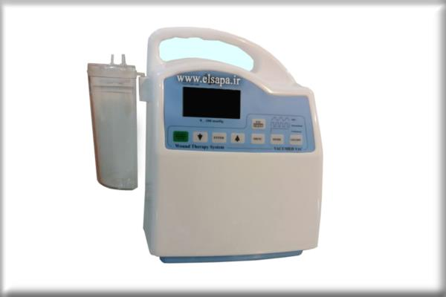
وکیوم تر اپی

Slide 2
وکیومتراپی زخم یک تکنیک درمانی نوین در دنیاست که از فشار منفی کنترل شده برای ترمیم زخم ها استفاده می کند. در روش وکیوم تراپی، علاوه بر فرایند ترمیم در داخل بدن، در سطح زخم نیز وجود دارد، در این شیوه وقتی از بیرون زخم، وکیوم را اعمال می‌کنیم، فشاری بین سطح بیرونی و سطح داخلی زخم ایجاد می‌شود و در نتیجه جریان خون به دلیل این اعمال فشار سرعت می گیرد و به همراه خون مقداری مواد غذایی و اکسیژن نیز به زخم رسیده ، سرعت ترمیم را تسریع بخشیده و هزینه‌های درمان را نیز تا یک سوم کاهش می دهد. این نوع درمان به دو طریق می‌تواند در ترمیم زخم اثر بگذارد که یکی بهبود بافت‌های بیرونی و سطح زخم و دیگری اثر آن بر روی بافت‌های داخلی اطراف زخم است. تحقیقات بالینی نشان داده کهوکیوم تراپی زخم مواد مسری و مضر را از سطح زخم جدا کرده و در یک سیستم بسته نگهداری می کند. در این تکنیک بیماران می توانند در حرکت باشند و حتی درمان می تواند در خانه انجام گیرد.

Slide 3
وقتی زخم وکیوم می‌شود سطح زخم را با یک پانسمان می بندند و یک سطح بسته ایجاد می‌کنند. این سطح بسته کمک می‌کند که موقع اعمال وکیوم، عوامل تشدید کننده زخم که در سطح زخم هستند جذب فوم‌های آنتی باکتریال شوند فوم زخم دارای منافذ بازی بوده که برای تشکیل بافت جدید موثر می باشد. این فوم خاصیت هیدروفوبی دارد و این خاصیت باعث می شود که ترشحات زخم را از بین منافذش به محیط خارج منتقل کند و در محفظه جمع آوری کند . برخی نیزکه بی هوازی هستند با خارج کردن اکسیژن از سطح زخم از بین می روند بنابراین لبه های زخم به یکدیگر نزدیک می‌شوند و محیط بیرون زخم را برای التیام بهتر آماده می کنند.

Slide 4
فواید وکیوم تراپی
حجم زخم را کاهش می دهد.
>مایعات اضافی را که می تواند مانع ترمیم زخم گردد از زخم جدا می کند.
>باعث کاهش مایعات بین سلولی شده و به این ترتیب تورم را کاهش می دهد.
>با افزایش خون رسانی شرایط مناسب برای تشکیل بافت های ترمیمی را ایجاد می کند.
>از خشک شدن سطح زخم جلوگیری می کند

Slide 5
موارد کاربرد وکیوم تراپی
بیماران با زخم های حاد و مزمن
زخم های ناشی از تروما
زخم های بعد از عمل جراحی
زخم هایی مثل: مرض قند و زخم های بستر
پیوند پوست

Slide 6
موارد منع وکیوم تراپی
زخم هایی که با بافت های مرده پوشیده شده اند
عفونت استخوان درمان نشده
فیستل های درمان نشده
زخم های سرطانی

Slide 7
در مواقع زیروکیوم تراپی باید بادقت بکاربرده شود
در موقع وکیومتراپی در نواحی نزدیک رگ خون، ارگان های داخلی و تاندون ها باید در صورت امکان این بافت ها را با فاشیا یا بافت های نرم نزدیک پوشاند یا روی این بافت ها گاز وازلین استفاده کرد.
در صورت نزدیک بودن ارگان های مهم مثل رگ خون و اعصاب به استخوان های شکسته شده با لبه تیز، این ریسک وجود دارد که این ارگان ها، توسط لبه تیز استخوان ها صدمه ببینند. در این موارد باید این ارگان ها را به صورتی از لبه استخوان های تیز محافظت نمود.

Slide 8
چند راهنمایی درمورد استفاده از واکیوم
بیمار و نوع زخم باید برای وکیوم تراپی مناسب ببافت های نکروتیک باید قبل از شروع درمان از سطح زخم با عمل جراحی جدا شده ، در غیر این صورت این بافت ها به سطح زنده و سالم زخم فشار آورده و از تشکیل بافت های ترمیمی جلوگیری می کنند.
عدم نشست چسب وکیوم تراپی زخم باید کنترل شود.
فوم نباید با فشار در سطح زخم گذاشته شود.
وکیوم تراپی زخم حداقل ۲۲ ساعت از ۲۴ ساعت باید در جریان باشد.
اگر پوست اطراف زخم نازک یا حساس باشد باید قبل از قرار دادن پوشش زخم ابتدا با چسب زخم وکیوم تراپی حفاظت شوند.

Slide 9
موارد مهم درذمورد فشارمنفی در وکیوم تراپی
فشار های وکیوم بر اساس قضاوت پزشک از زخم بیمار می باشد. فشار های وکیوم تراپی می تواند با ۲۵ میلی متر جیوه یک یا چند بار تغییر داده شود. فشار بهینه وکیوم تراپی ۱۲۵ میلی متر جیوه می باشد. فشار بیشتر از ۲۵۰ میلی متر جیوه برای این تراپی مضر است.

Slide 10
دلایل افزایش فشار
وجود ترشحات زیاد در سطح زخم
وسعت زیاد سطح زخم
ریسک برای ثابت نبودن بانداژ وکیوم تراپی

Slide 11
درموارد زیر فشارباید یک یاچند بار کمشود
درد و احساس ناراحتی که با داروهای ضد درد مناسب کاهش نمی یابد.
بیماران سالمند و یا با تغذیه نامناسب
وجود ریسک برای خونریزی در سطح زخم
کم بودن جریان خون در سطح زخم
ساخته شدن بیش از حد بافت جدید

Slide 12
توجه به موارد زیر باعث تاثیر بیشتروکیوم میشود
پانسمان وکیوم تراپی باید هر ۴۸ ساعت تعویض گردد و در صورت وجود عفونت فعال در سطح زخم باید پانسمان هر ۱۲ تا ۲۴ ساعت تعویض گردد.
عفونت استخوان باید به طور فعال درمان شود بطور مثال با دبرید استخوان و آنتی بیوتیک درمانی .
برای اینکه حداکثر استفادده از وکیوم تراپی به دست آید باید سطح زخم از بافت های نکروتیک و بافت های سخت باقی مانده تمیز گردد تا جریان خون در سطح زخم بهتر شود.
اگر پمپ وکیوم تراپی قرار است برای بیش از ۲ ساعت خاموش باشد باید پانسمان از روی زخم برداشته شود و زخم را با پانسمان معمولی پوشاند.

